Slide 1
UI / UX 设计评审报告
SEMS 半导体设备管理系统
改版方案对比 · 现状评审 · 三套设计样图 · 落地路线
方案 A
方案 B
方案 C
现代科技蓝
极简青绿洁净风
暗色科技大屏风
渐进升级 · 低迁移成本
Fab 洁净室心理暗示
车间 55 寸监控屏
评审版本 v1.0 · 2026-08-09 · 基于 SEMS v1.2.0 现场采集

Slide 2
报告目录
2 / 26
Contents Overview
01
一、现状证据采集
登录页 / 看板 / 设备台账 —— 真实系统 Before 截图
02
二、问题清单与改造方向
视觉层 / 信息层 / 组件层 —— 17 项具体问题
03
三、方案 A · 现代科技蓝
色板 / 样图 / 适用场景
04
四、方案 B · 极简青绿洁净风
色板 / 样图 / 适用场景
05
五、方案 C · 暗色科技大屏风
色板 / 样图 / 适用场景
06
六、三套方案横向对比
成本 / 工时 / 可读性 / 契合度 —— 10 项打分表
07
七、落地路线 & 决策建议
5 阶段实施 + 方案选 A / B / C / B+C 的建议
SEMS 半导体设备管理系统 · UI 设计评审 · 2026-08-09

Slide 3
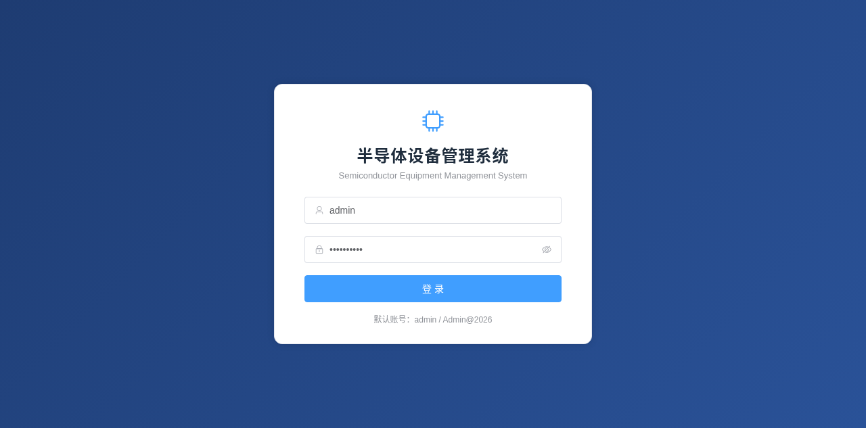
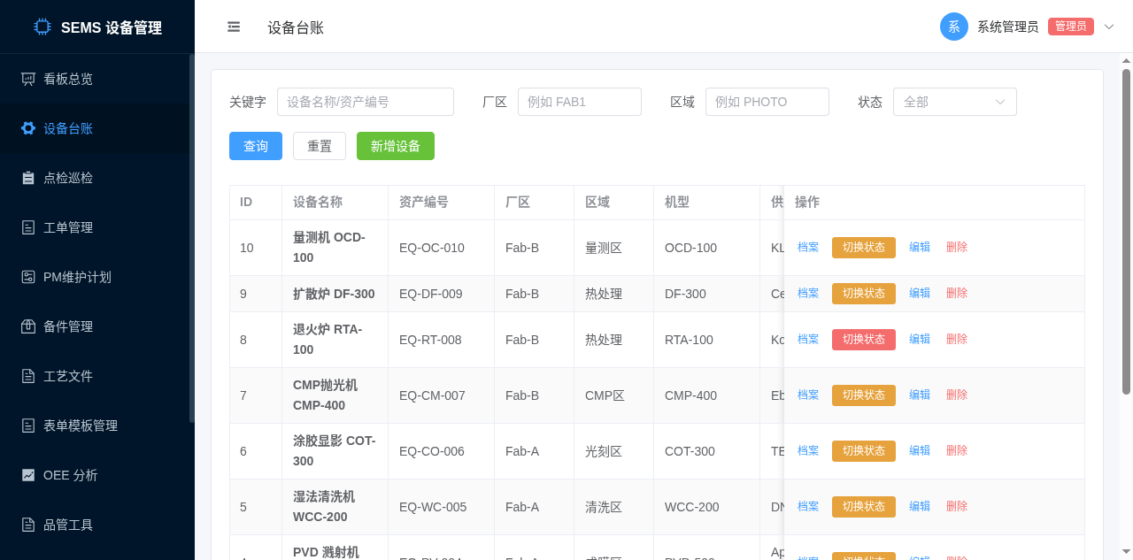
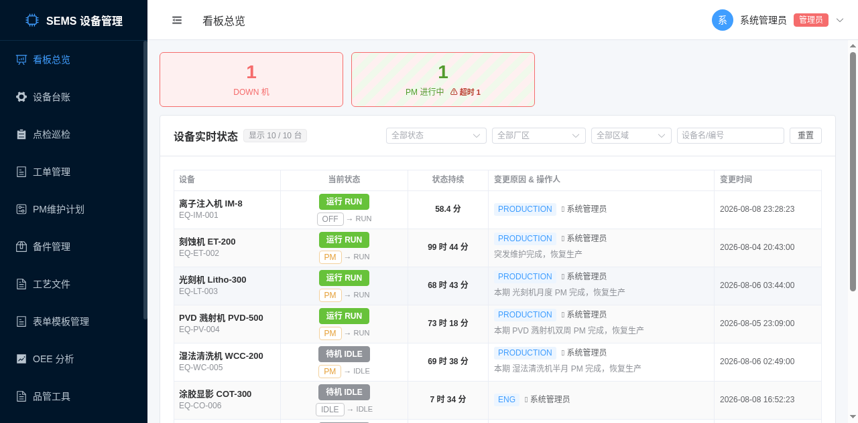
一、现状证据采集（Before）
3 / 26
3 个核心页面真实系统截屏 · 作为改版基线
登录页 · #/login
设备台账 · #/equipment
看板总览 · #/dashboard
SEMS 半导体设备管理系统 · UI 设计评审 · 2026-08-09

Slide 4
二、现状问题清单（1/3）
4 / 26
视觉层 · 5 个维度逐一分析
维度 | 现状 | 问题 | 改造方向
品牌主色 | 单一 #409EFF 默认蓝 | 未形成 6 色 Design Token 板 缺少成功/警告/强调色语言 | 建立 6 色令牌系统 + 状态色语义化
侧栏 | 深蓝 #001529 无渐变 | 与 Element Plus 默认高度雷同 缺乏品牌辨识度 | 3 方案做差异化： 渐变/纯白/霓虹
卡片/阴影 | shadow=never 无阴影 | 筛选/表头/数据区层级几乎相同 信息结构扁平 | 引入 2 级阴影体系 卡片 12px 圆角
留白节奏 | 统一 18px padding | KPI 卡与表格同间距 密度不匹配内容 | 分区 24px/卡片 16px/ 表格 12px 三级节奏
圆角体系 | Element 默认 4px | 现代产品主流 6-12px 圆角 亲和力更强 | 卡片 12/按钮 8/ 表格 8 三档
SEMS 半导体设备管理系统 · UI 设计评审 · 2026-08-09

Slide 5
二、现状问题清单（2/3）
5 / 26
信息/交互层 · 6 项具体问题
🔴
DOWN / PM 顶部方块：视觉重量过大，数字与标签排版松散，缺少图标锚点。
🟠
状态 Tag 仅靠颜色区分（5 色 dark effect），色弱用户辨识度不足，缺形状通道。
🟡
斑马纹 + 粗边框表格：像「后台工具」，与半导体「精密生产系统」气质不一致。
🟢
筛选区 4 下拉 + 1 关键词 + 2 按钮挤在卡片头，换行后对齐非常混乱。
🔵
操作列 4 个文本链接并排：点击区域小、误触率高；未按主次拆分按钮。
🟣
面包屑 / 标题字号同级（16px），页面焦点弱，用户找不到「当前页锚点」。
SEMS 半导体设备管理系统 · UI 设计评审 · 2026-08-09

Slide 6
二、现状问题清单（3/3）
6 / 26
组件层 · 统一升级方案（三方案均包含）
组件 | 现状 | 统一改造方向（无论 A/B/C 哪套都做）
按钮 Button | Element 默认 8px 圆角 | 主按钮加渐变 + 投影；主次按钮视觉差异加大
输入框 Input | 2px 蓝色聚焦边框 | 聚焦色跟随方案主色；禁用态灰阶统一
状态标签 Tag | 统一 dark effect，仅靠颜色 | RUN=●绿点 / DOWN=▲红感叹 / PM=⏱橙时钟 / ENG=◆蓝菱形 形状+颜色双通道，色弱人群可读
空态 / 加载 Empty | Element 默认文字 | 补充品牌化插画空态；关键列表加骨架屏 Skeleton
弹窗 Dialog | 居中白底 + 底部按钮居中 | 16px 大圆角 + 底部按钮右对齐 + 危险操作红色突出确认
SEMS 半导体设备管理系统 · UI 设计评审 · 2026-08-09

Slide 7
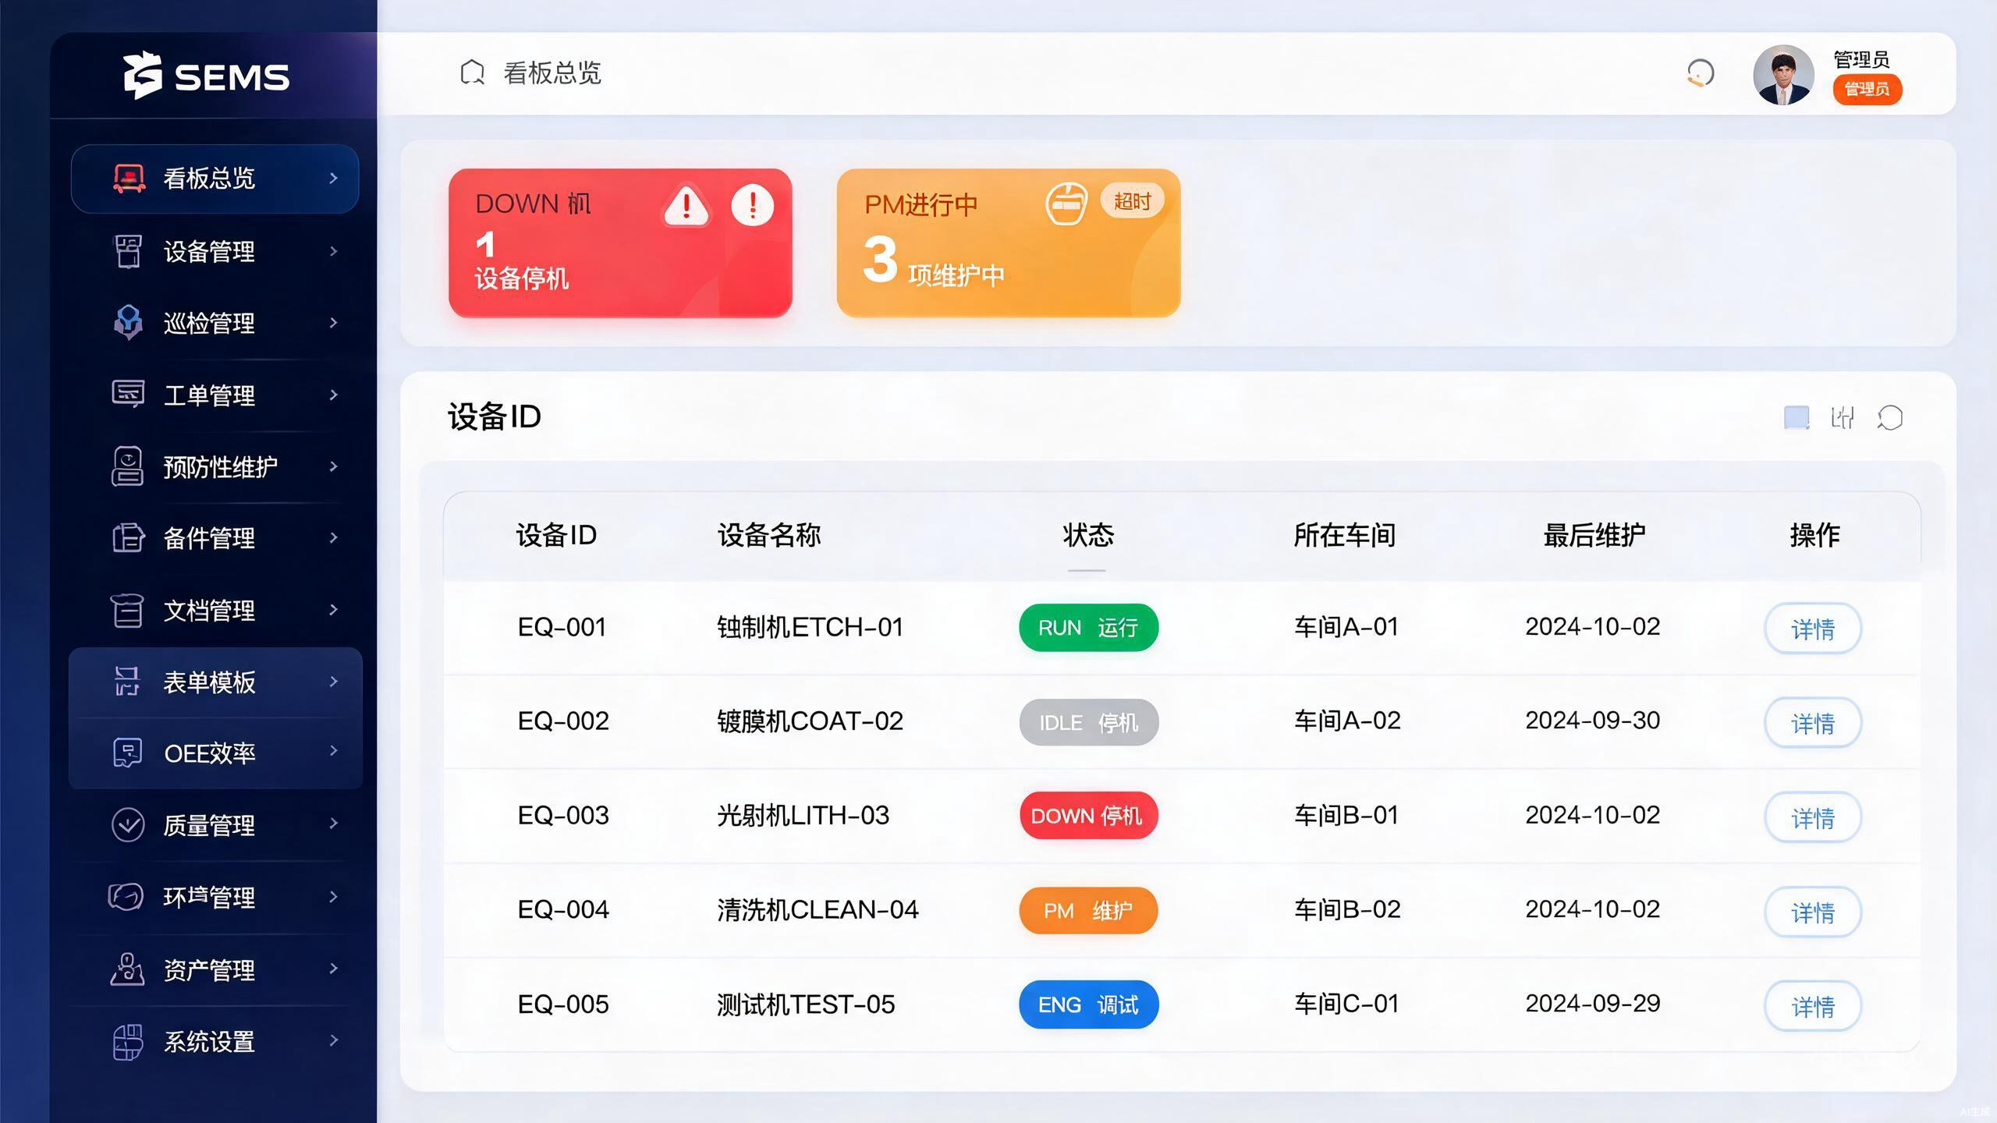
三、方案 A · 现代科技蓝（Modern Blue）
7 / 26
推荐 · 普适 · 常规成本
★ 推荐
普适性
低成本
方案 A 样图 · 看板总览
风格定位：延续现有蓝色基调，小步优化升级
侧栏玻璃态渐变 / KPI 卡加入图标锚点 / 卡片 12px 圆角 + 柔和投影
Element CSS 变量改 35% 即可达到 80% 效果 → 成本最低
▎色板 Design Tokens
#2563EB
#10B981
#F97316
#EF4444
Primary
Success
Warning
Danger
主按钮/激活菜单/链接
RUN 状态/完成
PM 状态/预警卡
DOWN 状态/删除确认
渐变靛青侧栏 + 柔和卡片阴影 + 圆角状态标签 + 图标化 KPI
#6366F1
#64748B
#F8FAFC
Info
Muted
Surface
ENG 状态/关键指标
次要文字/禁用态
页面背景 #F1F5F9
SEMS 半导体设备管理系统 · UI 设计评审 · 2026-08-09

Slide 8
三、方案 A · 适配场景与改造范围
8 / 26
适合希望「保留操作习惯、马上能用」的场景
✓ 适合场景
✓ 希望「保留现有操作习惯、渐进升级」：用户无需重新学习，颜色语言一致但更精致。
✓ 主要使用场景为办公室 PC（22-27 寸显示器），不做车间 55 寸大屏投放。
✓ 改造预算有限。Element Plus CSS 变量覆盖即可实现 70% 视觉效果，组件级改动量少。
✓ 企业有现成 Element Plus 经验 / 历史项目，团队熟悉，落地风险最低。
▎改造范围（覆盖页面）
类别 | 模块（按优先级降序）
P0 · 必须覆盖 | 登录页 / 看板总览 / 设备台账 / 工单管理 / 侧栏+顶栏（全局）
P1 · 建议覆盖 | PM维护计划 / 工艺文件 / 表单模板管理 / OEE分析 / 系统配置
P2 · 可以延后 | 点检巡检 / 备件管理 / 品管工具 / 环境核查 / 人员管理 / 资产管理
SEMS 半导体设备管理系统 · UI 设计评审 · 2026-08-09

Slide 9
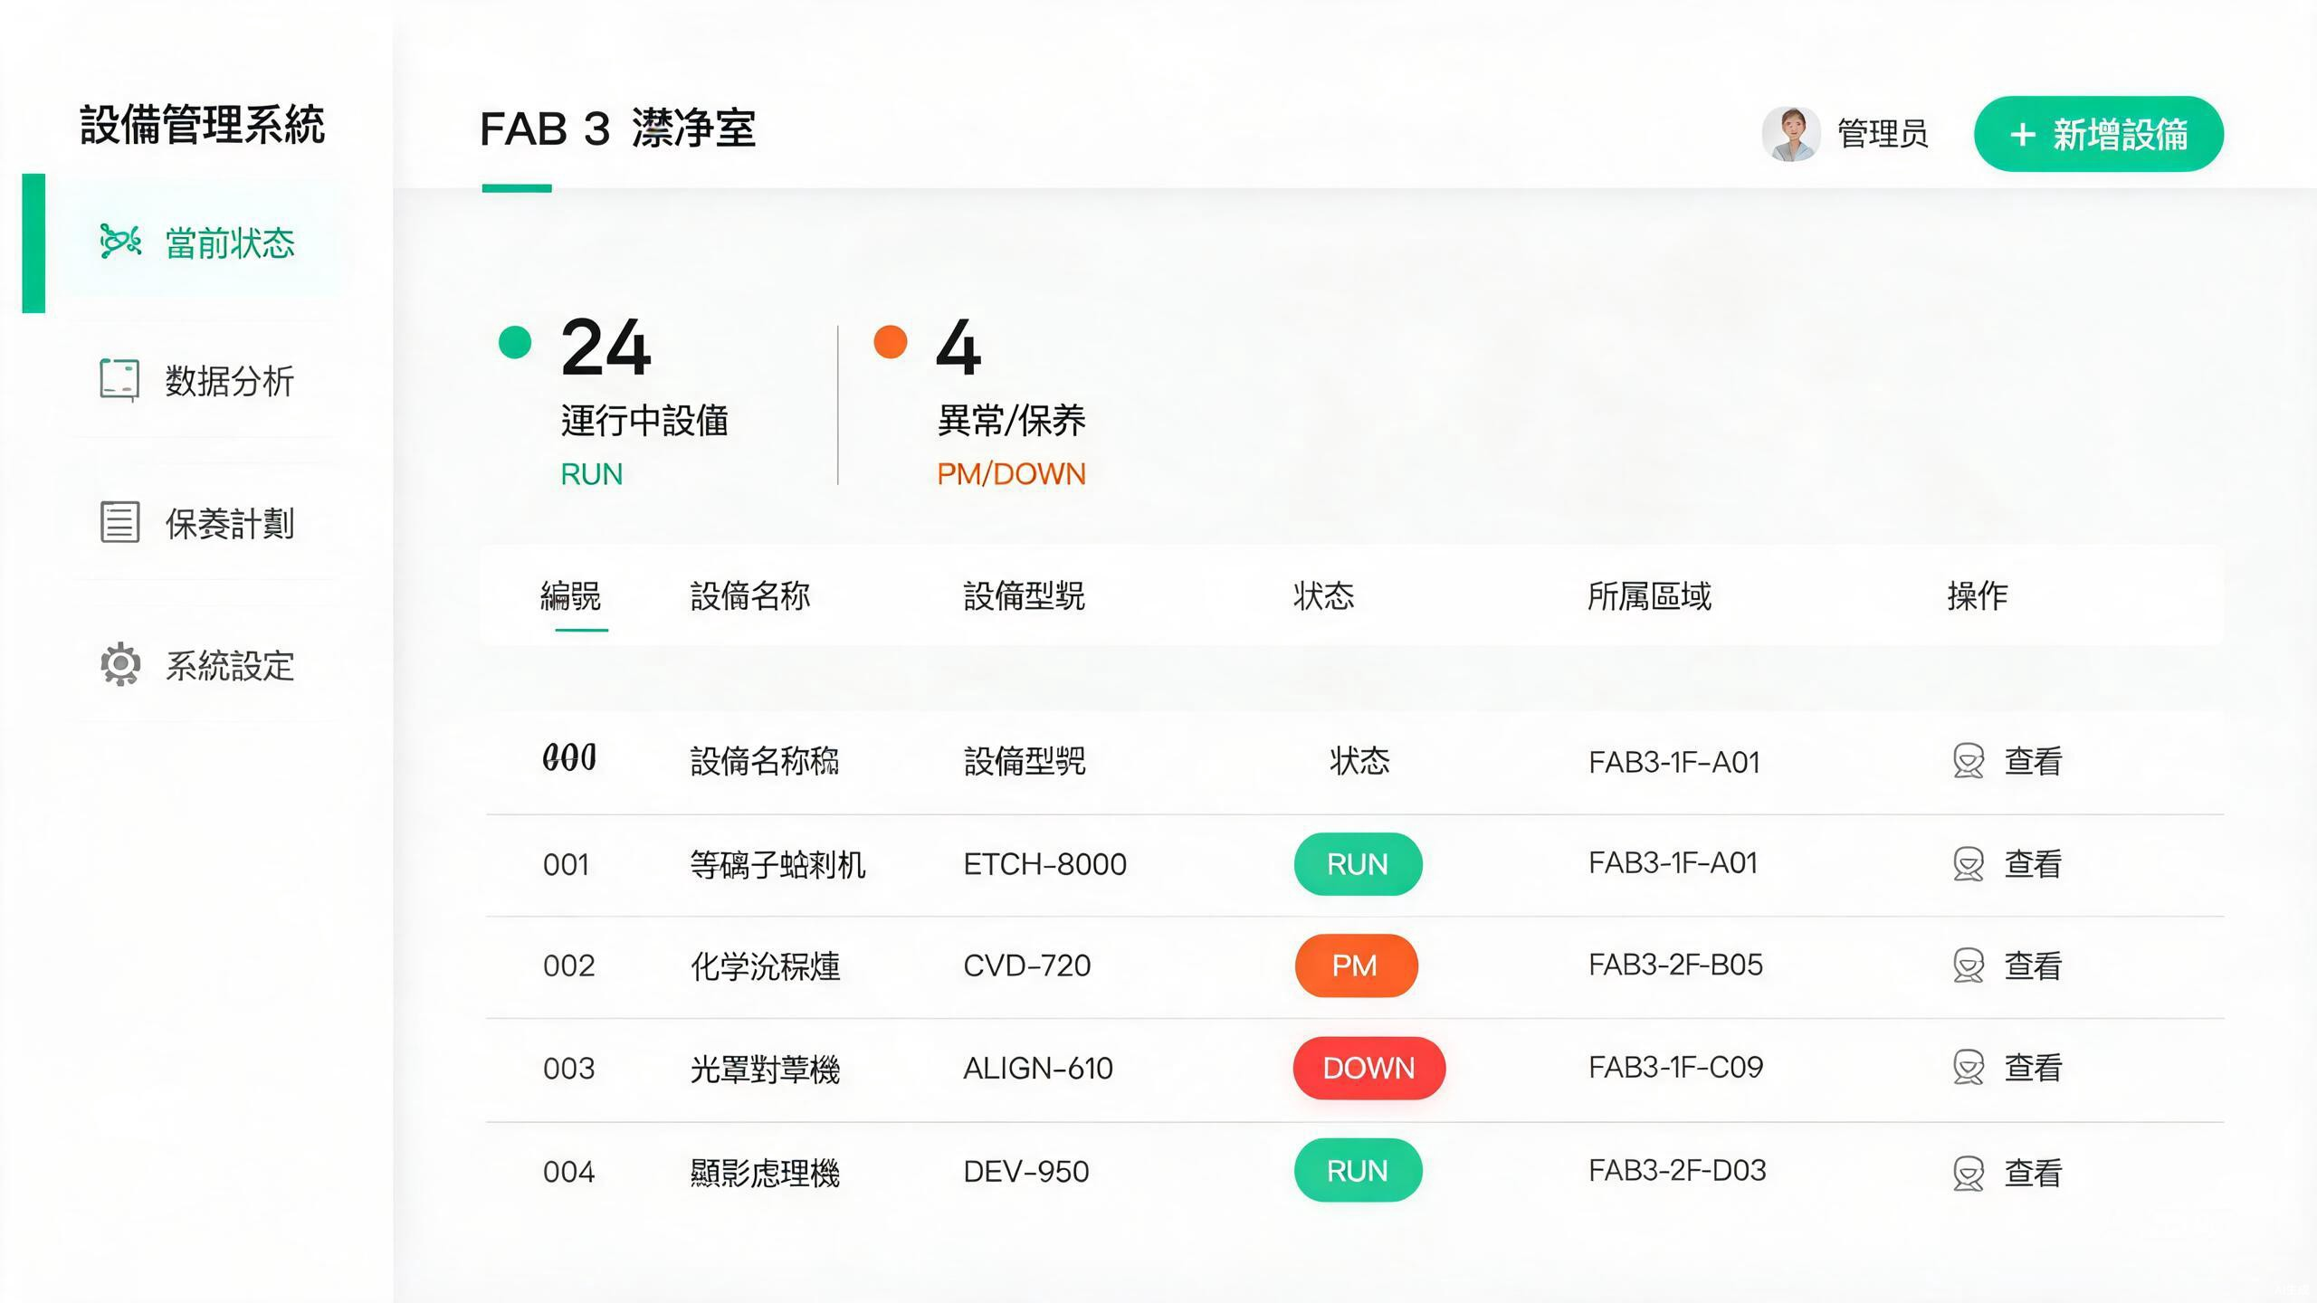
四、方案 B · 极简青绿洁净风（Cleanroom Minimal）
9 / 26
洁净室风格 · 低视觉噪音 · 阅读舒适
★ Fab 洁净室
低视觉噪音
舒适阅读
方案 B 样图 · 洁净室美学
风格定位：对标半导体洁净车间心理暗示
纯白基调 + 薄荷绿主色 + 大量留白 + 无斑马纹无粗边框
绿色在 Fab 语义 =「RUN / 正常 / 绿灯」，契合行业习惯
▎色板 Design Tokens
#10B981
#22D3EE
#F59E0B
#F43F5E
Primary
Info
Warning
Danger
主按钮 / RUN状态 / 激活菜单
ENG状态 / 次级链接
PM 状态（琥珀橙洁净面板）
DOWN 状态 / 危险操作（玫瑰红更柔和）
纯白侧栏 + 3px 绿激活条 + 数字点式 KPI + 超轻量级表格线
#1F2937
#F8FAFC
#F0FDF4
Text
Surface
Tint
正文深灰（非纯黑，不刺眼）
背景近白 / 卡片纯白
选中行 / 成功提示底
SEMS 半导体设备管理系统 · UI 设计评审 · 2026-08-09

Slide 10
四、方案 B · 适配场景与元素改造亮点
10 / 26
适合 Fab 工艺员/工程师长期使用场景
✓ 适合场景
✓ 半导体 Fab 现场工程师 / 工艺员长期使用，长时间阅读疲劳最小。
✓ 希望 UI 传递「洁净 / 精密 / 可信赖」品牌感知，契合半导体行业心理暗示。
✓ 公司设计语言已在走极简风（飞书 / Notion / Linear 爱好者），内部审美接受度高。
✓ 可以接受「与现状有一定视觉差异」，愿意花 1-2 天对用户做培训沟通。
▎改造亮点（与方案 A 的差异）
模块 | 方案 A（现代蓝） | 方案 B（极简青绿）
侧栏 | 深蓝 → 靛青 渐变玻璃态 | 纯白 + 仅 3px 激活色条
背景 | #F1F5F9 冷灰 | #FAFAFA 近白 + 卡片纯白
表格 | 轻斑马纹 / 卡片包裹 | 无斑马纹、仅 1px 分隔线、卡片无边框
KPI 卡 | 渐变底 + 图标 + 阴影 | 仅色点 + 数字 + 标签（大量留白）
按钮 | 实色渐变 + 投影 | 圆角 16px 胶囊状，主色薄荷绿填充
SEMS 半导体设备管理系统 · UI 设计评审 · 2026-08-09

Slide 11
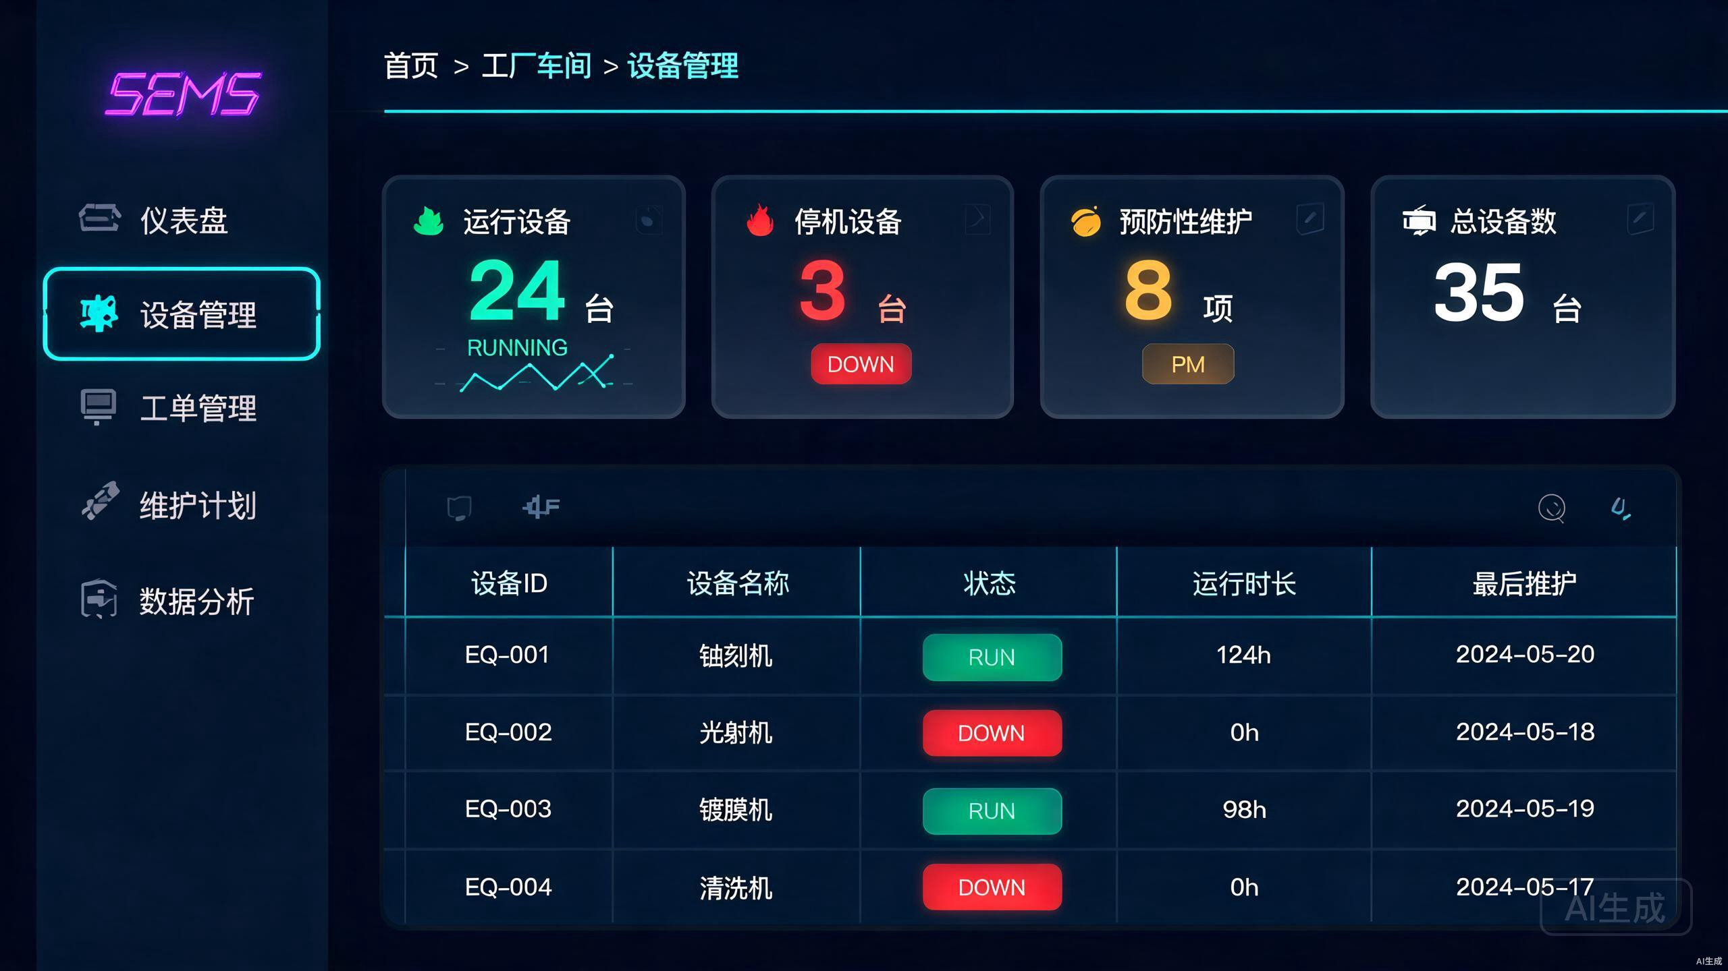
五、方案 C · 暗色科技大屏风（Dark Control Room）
11 / 26
55寸大屏适配 · 霓虹发光 · 高对比度
55寸大屏
霓虹发光
高对比度
方案 C 样图 · 控制大屏风格
风格定位：生产车间 55 寸监控大屏 / 指挥中心
深海军蓝黑基底 + 霓虹青(#22D3EE) + 霓虹紫(#6366F1) 双强调色
工业 SCADA 控制台质感；DOWN 呼吸脉冲红色边框；图表霓虹渐变线
▎色板 Design Tokens
#0B1220
#0F172A
#22D3EE
#6366F1
Base
Surface
Neon Cyan
Neon Pur.
全局背景（替代白）
卡片/侧栏玻璃态叠加
激活菜单/图表线/ENG状态
LOGO/主按钮/强强调
霓虹发光状态卡 + 暗色玻璃态表格 + 55寸大屏远距离可读
#10B981
#EF4444
#F59E0B
Neon Green
Neon Red
Neon Amber
RUN状态/正常KPI
DOWN警报/脉冲闪烁
PM/预警KPI
SEMS 半导体设备管理系统 · UI 设计评审 · 2026-08-09

Slide 12
五、方案 C · 适配场景与双皮肤架构建议
12 / 26
适合车间大屏 + 值班岗双皮肤架构
✓ 适合场景
✓ 厂区指挥中心 / 生产线 55 寸监控大屏展示，远距离 3-5 米外需要高对比度可读。
✓ 需要 24 小时亮屏：深色背景 OLED 屏幕更省电、像素灼烧风险显著降低。
✓ 企业品牌科技感强，希望管理系统视觉像「工业 4.0 控制台」而不是「OA 后台」。
✓ 现场值班岗 + 办公区工程师并行使用的场景（建议 B+C 双皮肤架构）。
▎推荐：B + C 双皮肤并行架构（仅额外 1-2 人日）
顶层：一个 localStorage 开关按钮 ☾
默认皮肤 B
极简青绿
办公 PC / 日常操作
CSS 变量切换层
Element Plus tokens 一键切换
大屏模式皮肤 C
暗色霓虹
车间 55 寸 / 值班岗
SEMS 半导体设备管理系统 · UI 设计评审 · 2026-08-09

Slide 13
六、三套方案横向对比（1/2）
13 / 26
10 项维度打分 · 表格化一目了然
维度 | 方案 A · 现代蓝 | 方案 B · 极简青绿 | 方案 C · 暗色霓虹
迁移成本 | ★☆☆ 低 | ★★☆ 中 | ★★★ 高
开发工时(估) | 6 - 8 人日 | 10 - 14 人日 | 15 - 20 人日
PC办公可读性 | ★★★★★ | ★★★★★ | ★★★☆☆
车间大屏可读 | ★★★☆☆ | ★★★★☆ | ★★★★★
长期用疲劳度 | 较低 | 最低 | 中低（OLED屏幕）
与现状差异度 | 小（渐进优化） | 中（换色板+留白） | 大（彻底换视觉语言）
SEMS 半导体设备管理系统 · UI 设计评审 · 2026-08-09

Slide 14
六、三套方案横向对比（2/2）
14 / 26
色弱友好度 / 行业契合 / 决策建议
维度 | 方案 A · 现代蓝 | 方案 B · 极简青绿 | 方案 C · 暗色霓虹
色弱人群辨识度 | 良好（颜色+形状双通道） | 最佳（对比度 + 通道） | 良好（霓虹+形状）
Fab 行业契合度 | 通用企业后台风 | ★★★★★ 高度契合（洁净室） | ★★★★★ 高度契合（监控大屏）
Element 变量改动率 | ~35% | ~55% | ~75%
单皮肤推荐指数 | ★★★★☆ | ★★★★★ | ★★★☆☆
双皮肤搭档方案 | 不建议搭配 | 作为默认办公皮肤 | 作为大屏模式皮肤
搭配决策建议 | 小步快跑 首选 改得少 马上用 | 洁净类 Fab 首选 办公 PC 日常使用 | 有大屏监控需求 / 与 B 组合为双皮肤
SEMS 半导体设备管理系统 · UI 设计评审 · 2026-08-09

Slide 15
六、三套样图并排对比页
15 / 26
A（左）/ B（中）/ C（右）看板样图视觉对比
方案 A · 现代蓝
方案 B · 极简青绿
方案 C · 暗色霓虹
渐变靛青 + 柔和阴影
洁净白 + 薄荷绿点缀
深海军黑底 + 霓虹发光
SEMS 半导体设备管理系统 · UI 设计评审 · 2026-08-09

Slide 16
七、落地实施路线（1/2）
16 / 26
5 个阶段 · 线性推进 · 阶段 1 可做 Demo 走查
P1
阶段 1 (1-2 天)
P2
阶段 2 (2-4 天)
P3
阶段 3 (1-8 天)
设计令牌 + 变量覆盖
① 建立 styles/design-tokens.css
(色板/圆角/阴影/间距令牌)
② 全局覆盖 Element Plus CSS 变量
③ 登录页 + 侧栏 + 顶栏先行
→ 产出视觉走查 Demo
组件级样式升级
① 表格统一（行高/hover/斑马纹）
② 状态标签/按钮/KPI 卡组件化
③ 卡片阴影/圆角/内边距规范
→ 形成 1 页「组件样例」作为开发标准
页面逐个适配
看板 → 台账 → 工单 → 工艺文件
→ 表单模板 → OEE → 品管
→ 环境核查 → 人员 → 资产 → 配置
共 14 模块按优先级顺序覆盖
➜
➜
SEMS 半导体设备管理系统 · UI 设计评审 · 2026-08-09

Slide 17
七、落地实施路线（2/2）
17 / 26
阶段 4-5 + 四档方案工时总览表
P4
阶段 4 (1-2 天)
P5
阶段 5 (0.5-1 天)
空态 / 骨架 / 动画 + 回归测试
① 加载骨架屏 + 404 插画 + 空态插画
② 路由过渡动画 / 卡片微交互
③ Chrome / Safari / Edge
+ 大屏 (2K / 4K) 分辨率回归测试
大屏模式开关（选分支 2 时）
① 顶栏 ☾ 切换按钮
② 用 CSS 变量 + localStorage 记忆皮肤
③ 与默认皮肤并行不冲突
▎四档方案工时总览（单位：人日）
方案组合 | 阶段1 | 阶段2 | 阶段3 | 阶段4 | 阶段5 | 合计
A · 现代蓝（单皮肤） | 1 | 2 | 2 | 1 | — | 6
B · 极简青绿（单皮肤） | 2 | 3 | 5 | 2 | — | 12
C · 暗色霓虹（单皮肤） | 2 | 4 | 8 | 3 | 1 | 18
B + C · 双皮肤并行 ★ | 3 | 5 | 10 | 3 | 2 | 23
SEMS 半导体设备管理系统 · UI 设计评审 · 2026-08-09

Slide 18
七、推荐决策路径（Decision Tree）
18 / 26
根据用户群体 + 部署场景，两条分支快速定位
分支 1 · 单皮肤普适（80% 客户选此）
🔹 更重视「改得少、马上用」
→ 选择 【方案 A 现代蓝】
工时：6-8 人日
风险：最低，Element 变量覆盖即可
🔹 更重视「洁净感/品牌感/久读」
→ 选择 【方案 B 极简青绿】
工时：10-14 人日
效果：Fab 洁净氛围行业最佳契合
分支 2 · 双皮肤并行（办公 + 车间大屏都有）
✓ 推荐组合：【默认皮肤 B 极简青绿】 + 【大屏模式 C 暗色霓虹】
总工时：23 人日
✓ 切换方式：顶栏「☾ 大屏模式」按钮一键切换，localStorage 记忆，无需重新登录
✓ 覆盖人群：工艺员/工程师（B）+ 车间值班岗/指挥中心大屏（C） 两类都满意
SEMS 半导体设备管理系统 · UI 设计评审 · 2026-08-09

Slide 19
七、三方案均包含的「统一保留改造」
19 / 26
无论选择哪套，都会先做的 4 件事
①
状态标签升级：形状+颜色双通道
②
顶部 KPI 卡图标化 + 层次化
RUN = ● 绿点 + 文字
DOWN = ▲ 红色感叹三角形 + 脉冲
PM = ⏱ 橙色时钟 + 过程进度
ENG = ◆ 蓝色菱形
→ 色弱用户也能 100% 区分 5 种状态
DOWN 卡 / PM 卡：加入图标锚点、渐变背景、悬停微浮起
数字从「大块」改为「数字+单位/图标双行」，节奏更高级
DOWN 卡有红边警告闪烁（非频繁，避免打扰）
③
筛选区布局标准化
④
表格交互 + 操作列分级
改为「分组卡片」模式：
筛选控件区居左对齐（自动换行整齐）
操作按钮区居右对齐（查询/重置/新增操作组）
14 模块筛选区统一此规范，不再杂乱
行高 +4px，新增整行 hover 高亮
操作列按钮分级：档案=信息链接 / 编辑=主按钮 / 切换=次按钮 / 删除=danger 链接
列表加入点击行可查看的 hover 提示，视觉点击范围更大
SEMS 半导体设备管理系统 · UI 设计评审 · 2026-08-09

Slide 20
七、下一步（等待您的决策）
20 / 26
3 个决策入口 · 选定后立即进入阶段 1
STEP 1
STEP 2
STEP 3
选择方案
可选项：局部微调
进入实施：阶段 1 做视觉走查 Demo
› A. 现代蓝（6人日，小步快跑）
› B. 极简青绿（12人日，洁净首选）
› C. 暗色霓虹（18人日，大屏专用）
› B + C 双皮肤（23人日，全覆盖 ★推荐）
› 主色再改一下（例：B 的薄荷绿→蓝一点）
› 侧栏样式就用 A 不变动
› KPI 卡风格照搬 B，其它用 A
› → 任意混搭，告知我调整点即可
› 阶段 1（1-2 天）交付「登录页+看板+侧栏」可交互 Demo
› Demo 走查通过 → 进入阶段 2-5
› Demo 需要改 → 当场调整参数后再推进
› 全程小步快跑，避免一次性大翻车
SEMS 半导体设备管理系统 · UI 设计评审 · 2026-08-09

Slide 21
附 · 前后对比：Before vs After（方案 A 示意）
21 / 26
登录页 + 看板 + 设备台账视觉升级样例
● Before（现状）
● After（方案 A 现代蓝 · AI 示意）
登录页 / 看板
方案 A 看板（AI 设计稿）
（现有系统真实截图）
（实际落地后细节会以真实组件渲染为准）
SEMS 半导体设备管理系统 · UI 设计评审 · 2026-08-09

Slide 22
落地进展 · 已实施方案：B + C 双皮肤（跟随系统）
22 / 26
「极简青绿 明色」 + 「暗色霓虹 暗色」双主题，一键切换 / 自动跟随 OS 配色
方案 B · 极简青绿（明色）
方案 C · 暗色霓虹（暗色）
LIGHT · 洁净车间 / 白天办公首选
DARK · 夜班监控 / 大屏 / 低视觉疲劳
· 主色 #10B981 翠绿；背景 F8FAFC（干净无压迫）
· 侧栏纯白 + 翠绿高亮，视觉重心在看板数据
· 登录页：青绿斜切渐变，干净易辨识
· 状态标签：高饱和语义色 + 白色描边
· 适用：洁净室办公、白天车间电脑、给客户演示投屏
· 主色 #22D3EE 霓虹青；页面 0F172A（深夜蓝）
· 卡片 1E293B + 霓虹描边弱发光，大屏不反光
· 登录页：深蓝 135° → 深青斜切，夜间低刺激
· 状态标签：10~18% 半透明色底 + 同色系描边（不过亮）
· 适用：夜班工程师、洁净室监控大屏、长时间看板值守
SEMS 半导体设备管理系统 · UI 设计评审 · 2026-08-09

Slide 23
落地进展 · 三态切换机制与技术实现
23 / 26
顶栏下拉：明色 / 暗色 / 跟随系统；状态 & 偏好持久化
LIGHT
明色青绿
DARK
暗色霓虹
AUTO
跟随系统
› 强制 :root 变量
› 始终亮底
› 图标 ☀
› 适合白天办公室
› html.dark 类生效
› 始终暗底
› 图标 ☾
› 适合夜班/大屏
› prefers-color-scheme
› OS 浅/深实时切换
› 图标 🖥
› ★ 个人办公首选
实现要点（可二次自定义）
主题变量集中
frontend/src/styles/theme.css → :root（明色） + html.dark（暗色） + 暗模式增量补丁
切换逻辑
frontend/src/composables/useTheme.js → light/dark/auto 三态；auto 监听 matchMedia
UI 接入
frontend/src/layouts/MainLayout.vue 顶栏下拉按钮；移除硬编码颜色
持久化
localStorage key = sems_theme_mode，刷新/换页仍生效，不随账号走
跟随系统
matchMedia('(prefers-color-scheme: dark)') 加 listener，OS 切换立即可见
SEMS 半导体设备管理系统 · UI 设计评审 · 2026-08-09

Slide 24
落地进展 · 暗模式亮度统一补丁（已修复）
24 / 26
针对 Element Plus 组件在暗底上「白底淡蓝字」刺眼观感做增量覆盖修复
修复前 · 过亮组件清单
修复后 · 增量补丁策略
· el-tag effect=dark
✓ 不打 :root
warning 黄背景亮度 0.75；primary/success/info 都在 0.62+
仅在 html.dark 下追加选择器覆盖，零侵入明色
· el-tag effect=light/plain
✓ el-tag 三形态
沿用明色浅色底逻辑 → 在暗底上直接反白
语义色改 10~18% 半透明 + 同色系描边，背景亮度 ≈0.12
· el-button 实心
✓ el-button 实心
主/成/警/危/信息 都用明色高饱和 → 暗页一块一块亮色块
更深色阶：#0891B2 / #059669 / #D97706 / #DC2626 / #475569
✓ el-avatar
· el-avatar
半透明 18% + 内描边，不再是整块亮色块
头像背景整块 #22D3EE（0.63 亮度），右上角像高亮提示
✓ 下拉/消息/空态
· 下拉 / 消息气泡
统一压到 #1E293B 暗底 + #334155 描边
el-dropdown-menu / el-message 默认仍是 Element Plus 白底
✓ 最终指标
所有标签/按钮/头像背景亮度 全部 < 0.35
SEMS 半导体设备管理系统 · UI 设计评审 · 2026-08-09

Slide 25
介绍 · SEMS 是什么 + 近期亮点
25 / 26
半导体设备管理系统：从台账到表单结构化的一体化方案
12 大核心模块
近期重点（Highlights）
看板 & 台账
点检 & PM
工单 & 维护
①
B+C 双皮肤主题
明/暗/跟随系统 三模切换
› 实时状态看板
› 设备档案 & 附件
› DOWN 自动派工单
› 点检模板/记录
› 周期 PM 计划
› 到期自动生成工单
› REPAIR/PM 工单
› 紧急度 & 时长
› 5Why + 备件领用
②
暗模式亮度补丁
标签/按钮不再亮瞎眼
③
结构化电子表单
模板定义 → 填写 → 导出 JSON/CSV
工艺 & 表单
品管 & 环境
人员 & 资产 & 系统
④
DOWN 自动派工单
状态切 DOWN → 自动创 REPAIR 工单
› 指导性文件版本
› 作业记录结构化表单
› JSON/CSV 导出
› 8D 报告
› FMEA 风险优先数
› 温湿度洁净度日志
› 技能矩阵
› 资产调拨报废
› 备份/加密/IP 白名单
⑤
3-2-1 低成本灾备
加密 + NAS 异地 + 烟雾还原
⑥
局域网安全加固
密码策略 + JWT 双令牌 + 审计
SEMS 半导体设备管理系统 · UI 设计评审 · 2026-08-09

Slide 26
B + C 双皮肤方案已上线
明色青绿 · 暗色霓虹 · 跟随系统 · 暗模式亮度统一补丁已落地
文档：README.md / docs/用户使用教程.md · 代码：frontend/src/styles/theme.css + useTheme.js
有其它配色/组件体验微调需求可随时提出 → 只改 theme.css 变量即可迭代

